Slide 1
Jaringan Saraf Tiruan (Artificial Neural Networks)
Asep Ridwan Hidayat (231012050036)
Dedy Wibowo (231012050034)

Slide 2

agenda
1. Konsep Dasar Jaringan Saraf Tiruan
2. Penerapan Jaringan Saraf Tiruan
3. Tantangan dalam Pengembangan Jaringan Saraf Tiruan
4. Metode Penelitian dalam Jaringan Saraf Tiruan

Slide 3

Konsep Dasar Jaringan Saraf Tiruan

Slide 4

Inspirasi dari Neuron Manusia
Definisi dan Inspirasi dari Otak Manusia
Jaringan Saraf Tiruan (JST) dirancang untuk meniru cara kerja neuron dalam otak manusia, dimana setiap neuron berfungsi sebagai unit pemroses yang saling terhubung, memungkinkan sistem untuk belajar dari data dan mengenali pola dengan cara yang mirip dengan proses kognitif manusia.

Slide 5
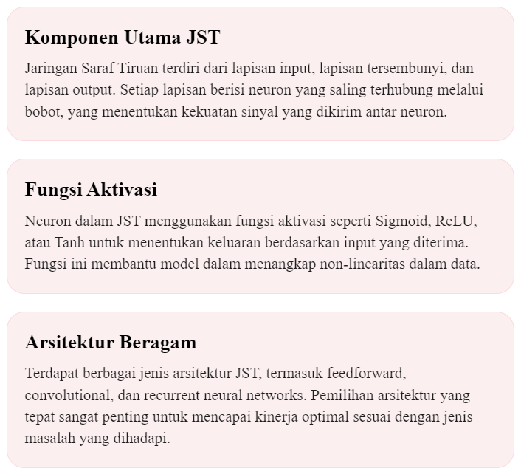

Struktur dan Arsitektur Jaringan Saraf Tiruan

Slide 6
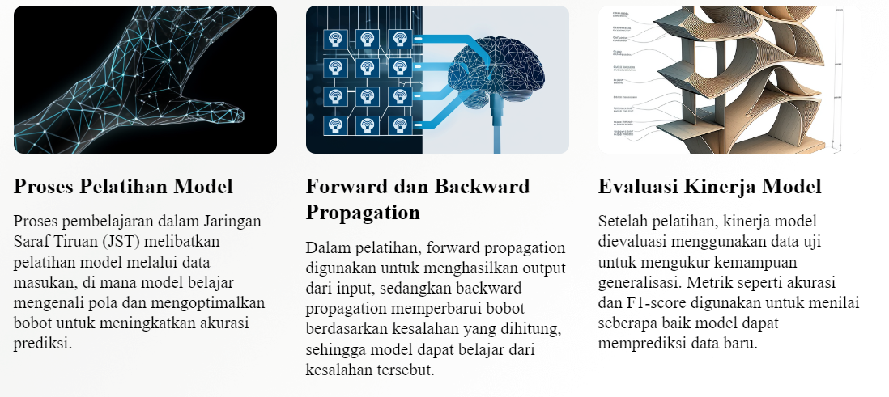

Proses Pembelajaran dalam JST

Slide 7
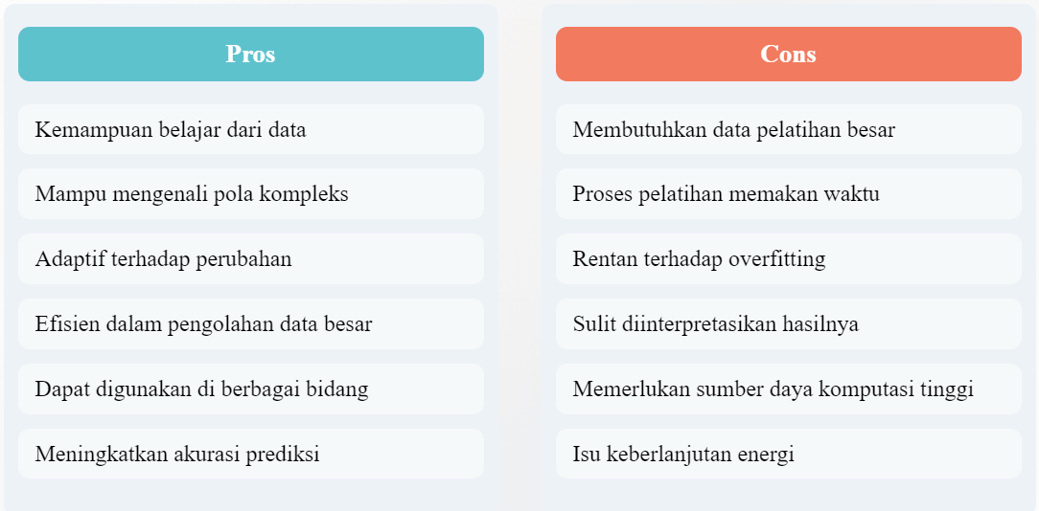
Keunggulan dan Keterbatasan Jaringan Saraf Tiruan

Slide 8


Penerapan Jaringan Saraf Tiruan

Slide 9
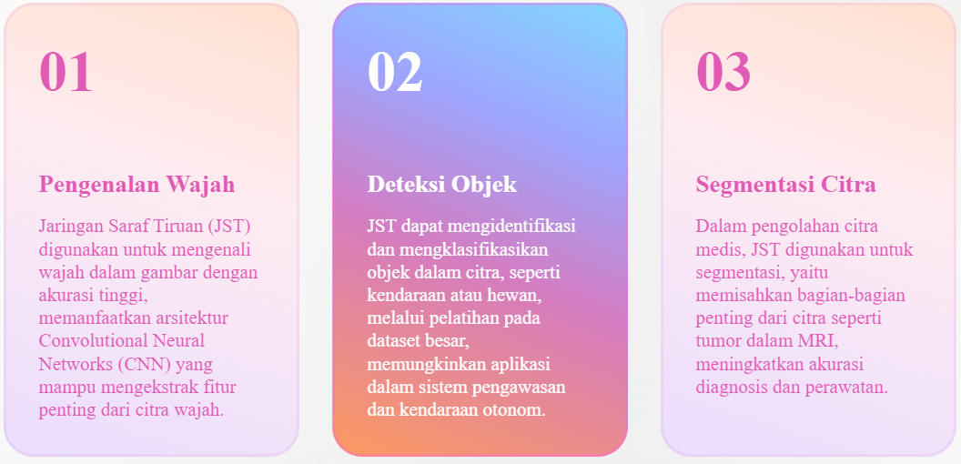
Aplikasi dalam Pengenalan Citra

Slide 10
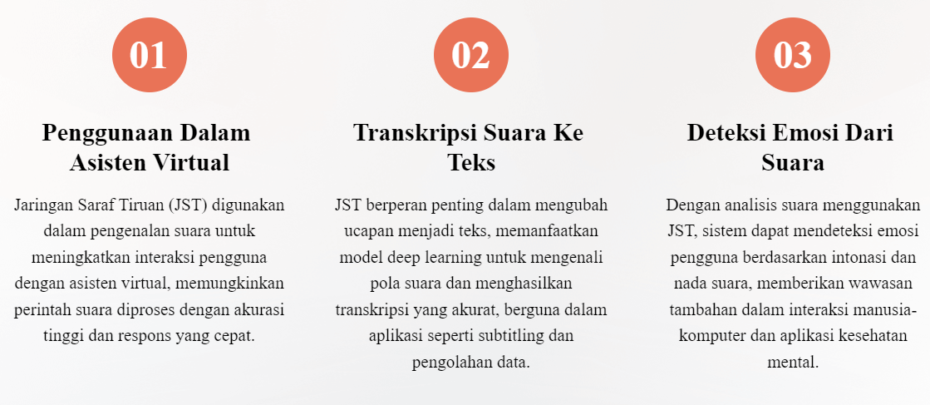
Penerapan dalam Pengenalan Suara

Slide 11
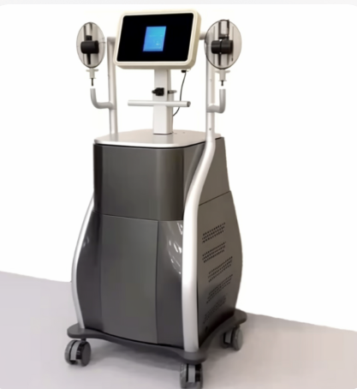
Implementasi dalam Diagnostik Medis
Akurasi Deteksi Penyakit
Jaringan Saraf Tiruan (JST) telah terbukti meningkatkan akurasi dalam deteksi penyakit melalui analisis data pencitraan medis, seperti MRI dan CT scan, dengan kemampuan untuk mengenali pola yang tidak terlihat oleh mata manusia, sehingga memungkinkan diagnosis yang lebih cepat dan tepat.

Slide 12
Tantangan dalam Pengembangan Jaringan Saraf Tiruan

Slide 13
Kebutuhan Data Pelatihan yang Besar
Data Pelatihan yang Melimpah
Jaringan Saraf Tiruan (JST) memerlukan jumlah data pelatihan yang besar untuk mencapai akurasi dan kinerja optimal. Pengumpulan data dalam jumlah besar sering kali menjadi tantangan, terutama untuk aplikasi spesifik di mana data sulit diperoleh atau bersifat sensitif.
Kualitas Data Penting
Selain kuantitas, kualitas data pelatihan juga sangat penting. Data yang tidak seimbang atau berkualitas rendah dapat mengakibatkan model gagal belajar secara efektif, sehingga mempengaruhi kemampuan generalisasi dan akurasi prediksi dari JST.

Slide 14

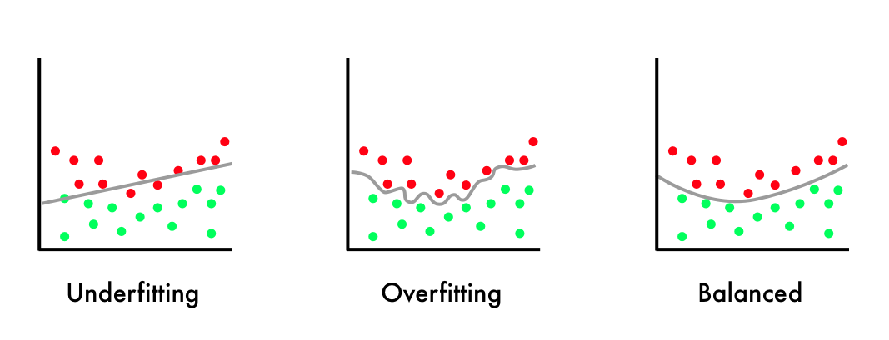
Masalah Overfitting dan Generalisasi
Overfitting terjadi ketika model Jaringan Saraf Tiruan (JST) belajar terlalu banyak dari data pelatihan, sehingga menghasilkan kinerja yang sangat baik pada data tersebut tetapi buruk pada data baru. Hal ini disebabkan oleh model yang terlalu kompleks, yang menangkap noise dalam data alih-alih pola yang relevan.
Untuk mengatasi overfitting, teknik seperti regularisasi (L1 dan L2), dropout, dan penggunaan lebih banyak data pelatihan dapat diterapkan. Selain itu, validasi silang (cross-validation) juga penting untuk memastikan bahwa model dapat melakukan generalisasi dengan baik pada data yang tidak terlihat sebelumnya.

Slide 15
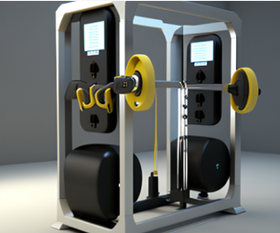

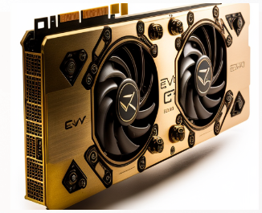
Keterbatasan Sumber Daya Komputasi
Kebutuhan Hardware yang Tinggi
Jaringan Saraf Tiruan, terutama model yang kompleks seperti deep learning, memerlukan perangkat keras canggih seperti GPU atau TPU untuk mempercepat proses pelatihan, yang sering kali mahal dan sulit diakses.
Waktu Pelatihan yang Lama
Proses pelatihan model JST dapat memakan waktu berjam-jam hingga berhari-hari tergantung pada ukuran dataset dan kompleksitas model, mengakibatkan keterlambatan dalam pengembangan dan penerapan solusi.
Dampak Lingkungan
Penggunaan sumber daya komputasi yang besar dalam pelatihan JST menghasilkan konsumsi energi yang tinggi, menimbulkan isu keberlanjutan dan dampak lingkungan yang perlu diperhatikan dalam pengembangan teknologi ini.

Slide 16

Interpretabilitas Model dan Isu Keberlanjutan
Tantangan Interpretabilitas
Jaringan Saraf Tiruan (JST) sering dianggap sebagai 'kotak hitam' karena kompleksitasnya, sehingga sulit untuk memahami bagaimana model membuat keputusan; hal ini menjadi krusial dalam aplikasi kritis seperti medis dan keuangan, di mana transparansi dan kejelasan dalam pengambilan keputusan sangat diperlukan.

Slide 17
Metode Penelitian dalam
Jaringan Saraf Tiruan

Slide 18

Pengumpulan dan Persiapan Data
Praproses Data
Pengumpulan dan persiapan data untuk Jaringan Saraf Tiruan (JST) melibatkan langkah-langkah penting seperti normalisasi, pembersihan data dari outlier, dan penanganan data yang hilang, yang bertujuan untuk memastikan kualitas data yang optimal sebelum digunakan dalam pelatihan model, sehingga meningkatkan akurasi dan efektivitas model dalam mengenali pola.

Slide 19



Perancangan dan Pelatihan Model
Desain Arsitektur Model
Perancangan model JST melibatkan pemilihan jenis jaringan, jumlah lapisan, dan neuron di setiap lapisan. Keputusan ini harus mempertimbangkan kompleksitas data dan tujuan aplikasi untuk mencapai kinerja optimal.
Proses Pelatihan yang Efisien
Pelatihan model dilakukan melalui forward dan backward propagation, di mana model belajar dari data pelatihan dengan memperbarui bobot berdasarkan kesalahan. Pengaturan epochs dan batch size juga penting untuk efisiensi pelatihan.
Evaluasi Kinerja Model
Setelah pelatihan, model dievaluasi menggunakan data uji untuk mengukur kemampuan generalisasi. Metrik seperti akurasi dan F1-score digunakan untuk menilai seberapa baik model dapat memprediksi data baru secara efektif.

Slide 20
Evaluasi dan Optimasi Model
01
02
03
Metrik Evaluasi Model
Penting untuk menggunakan metrik evaluasi yang tepat seperti akurasi, precision, recall, dan F1-score untuk menilai kinerja model Jaringan Saraf Tiruan (JST) dalam berbagai aplikasi, memastikan model dapat melakukan generalisasi dengan baik pada data baru.
Penyetelan Hyperparameter
Proses optimasi hyperparameter seperti laju pembelajaran, jumlah neuron, dan teknik regulasi sangat krusial untuk meningkatkan kinerja model JST, yang dapat dilakukan melalui metode seperti grid search atau Bayesian optimization.
Analisis Hasil dan Perbaikan
Setelah evaluasi, analisis mendalam terhadap hasil model diperlukan untuk mengidentifikasi kekuatan dan kelemahan, serta memberikan rekomendasi perbaikan yang dapat meningkatkan akurasi dan efisiensi model dalam aplikasi nyata.

Slide 21

Thank you
Kelompok 3 – artificial intelegence 2024

